Slide 1
Odborné diskusní fórum, 13. února 2014 Rámcový rezortní interní protikorupční program
Úřad vlády České republiky

Slide 2
2.1 Zveřejňování informací o veřejných prostředcích
Rozpočty
Výběr dodavatelů, vč. veřejných zakázek
Uskutečněné veřejné zakázky vč. malého rozsahu
Poskytování grantů, dotací, evropských či jiných fondů
Nakládání s majetkem
Uzavřené smlouvy, vč. dodatků

Slide 3
Rozpočty
Rozpočet
Rozklikávací rozpočty
http://budovanistatu.cz/
http://www.rozpocetobce.cz/
http://rozpocet.nmnm.cz/cz/ (Nové Město na Moravě)
http://www.mpsv.cz/cs/14217 (MPSV)
http://www.mzcr.cz/dokumenty/rozklikavaci-rozpocet-ministerstva-zdravotnictvi-2012_7885_2935_1.html (MZdr)
http://www.praha.eu/jnp/cz/home/magistrat/rozpocet/rozpocet_na_rok_2012_dynamicky/zjednoduseny_rozpocet_hmp_na_rok_2012.html (Hl. m. Praha)

Slide 4
Ministerstvo zdravotnictví

Slide 5
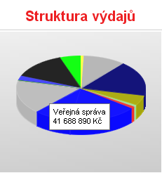
Nové Město na Moravě
http://rozpocet.nmnm.cz/cz/

Slide 6
Nové Město na Moravě

Slide 7
informace o výběru dodavatelů, vč. veřejných zakázek + Uskutečněné veřejné zakázky vč. malého rozsahu

Slide 8
informace o výběru dodavatelů, vč. veřejných zakázek
Psáry

Slide 9
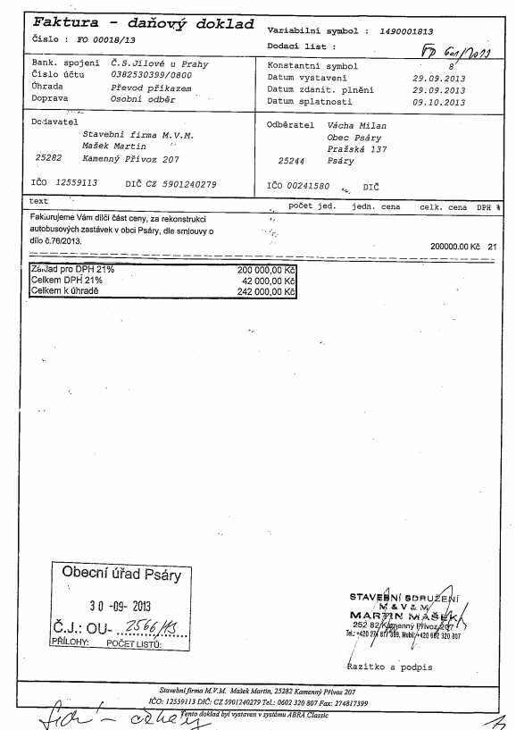
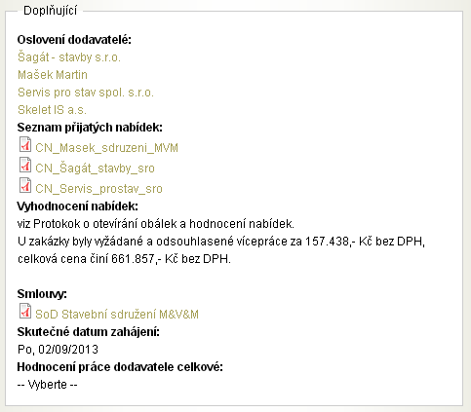
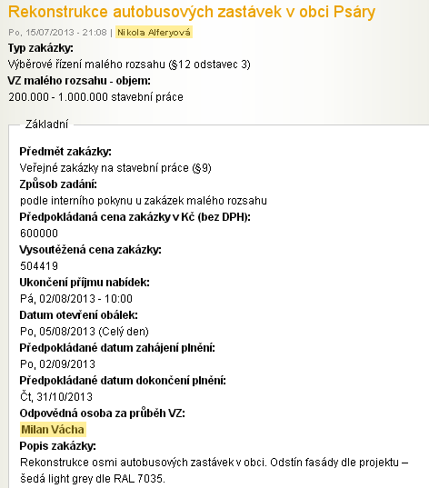
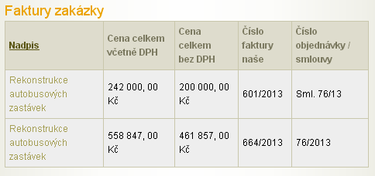
Detail

Slide 10
poskytování grantů, dotací, evropských či jiných fondů

Slide 11
poskytování grantů, dotací, evropských či jiných fondů
Příklad: USA http://www.recovery.gov/

Slide 12
Detail v mapě - Idaho

Slide 13
Detail v mapě - přiblížení
Konkrétní granty

Slide 14
Informace o nakládání s majetkem

Slide 15
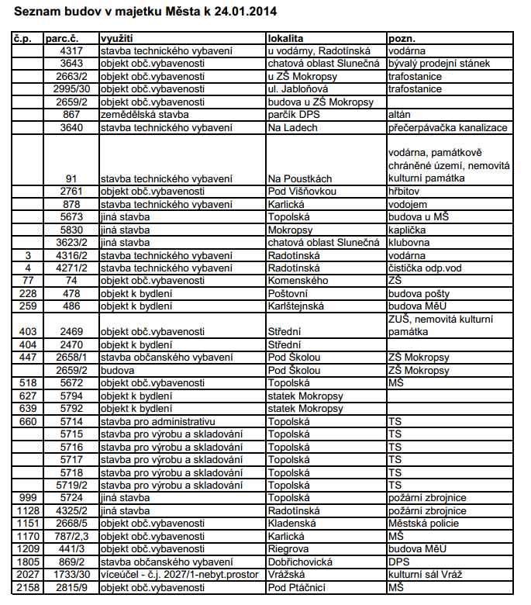
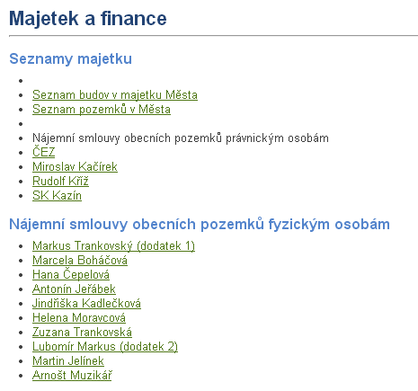
Informace o nakládání s majetkem
Evidence majetku – Černošice
http://www.mestocernosice.cz/mesto/mesto-cernosice/majetek-a-finance/

Slide 16
Praha – prodej nemovitostí
www.Rprgreality.cz

Slide 17
Cheb – prodej nemovitostí
http://www.chebskenemovitosti.cz/kategorie/byty/prodej

Slide 18
Uzavřené smlouvy, vč. dodatků

Slide 19
Nové Město na Moravě - smlouvy

Slide 20
Nové Město na Moravě - smlouvy

Slide 21
Nové Město na Moravě - smlouvy

Slide 22
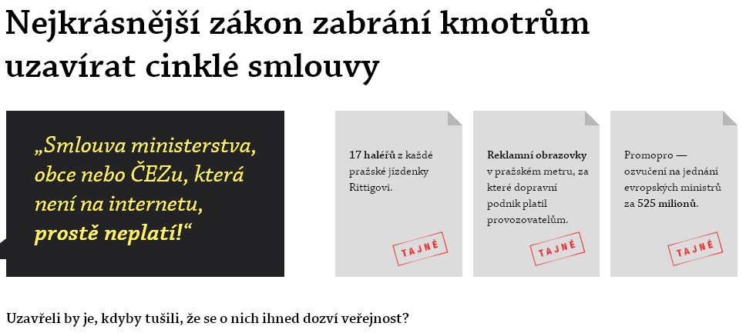
Zákon o registru smluv
http://nejkrasnejsizakon.cz/

Slide 23
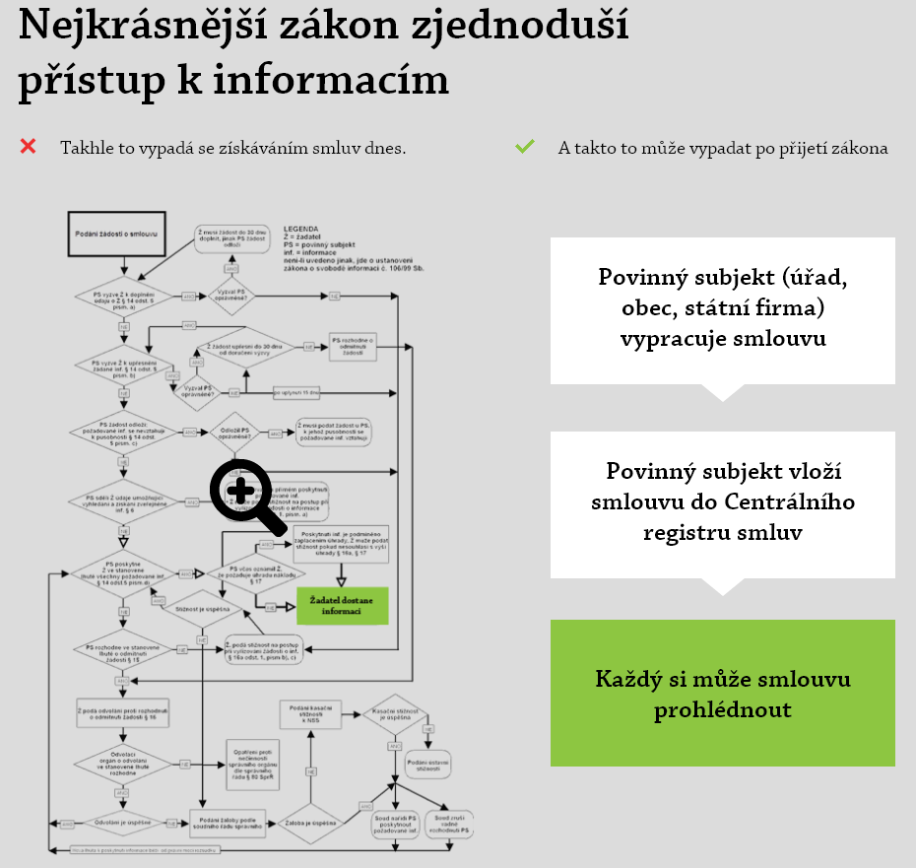
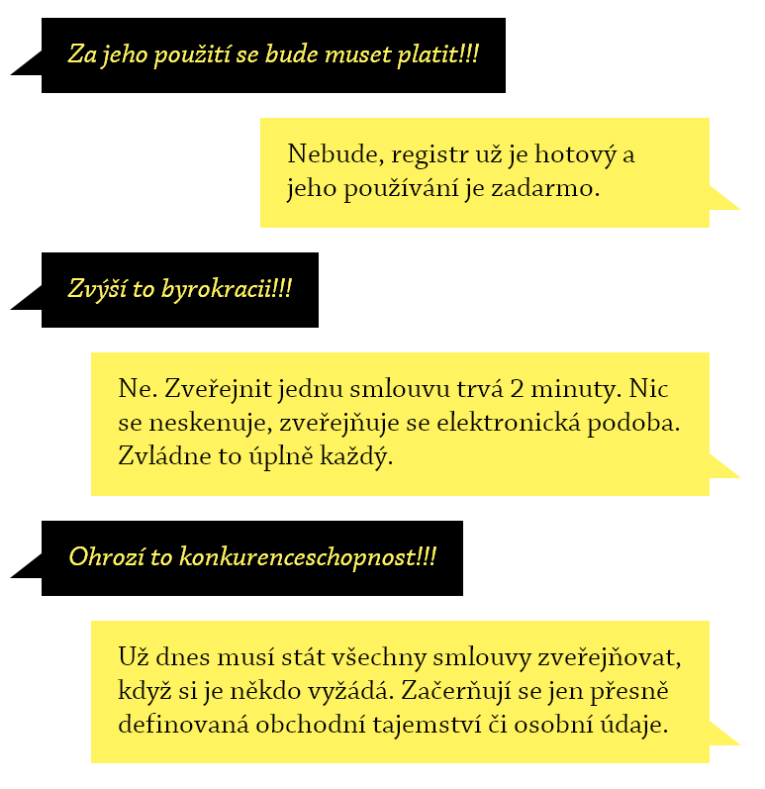
Zákon o registru smluv
http://nejkrasnejsizakon.cz/

Slide 24
Zákon o registru smluv
Registr smluv je již hotový!

Slide 25
2.2 Zveřejňování informací o systému rozhodování
aktivní zpřístupňování informací o struktuře a kompetencích při rozhodování organizace

Slide 26
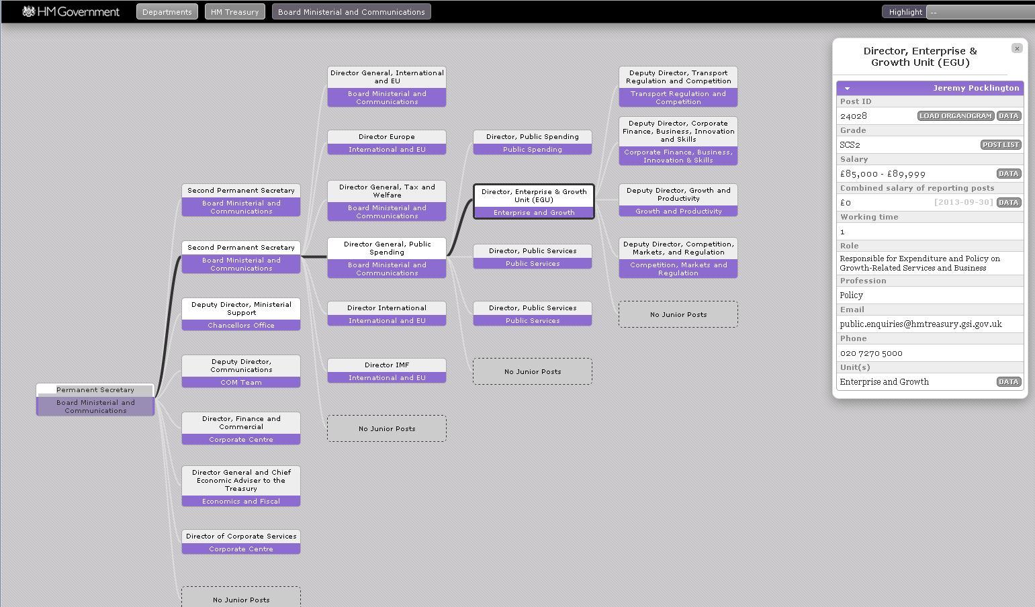
Vláda Spojeného království
http://data.gov.uk/organogram
http://reference.data.gov.uk/gov-structure/organogram/?dept=hmt&post=23959

Slide 27
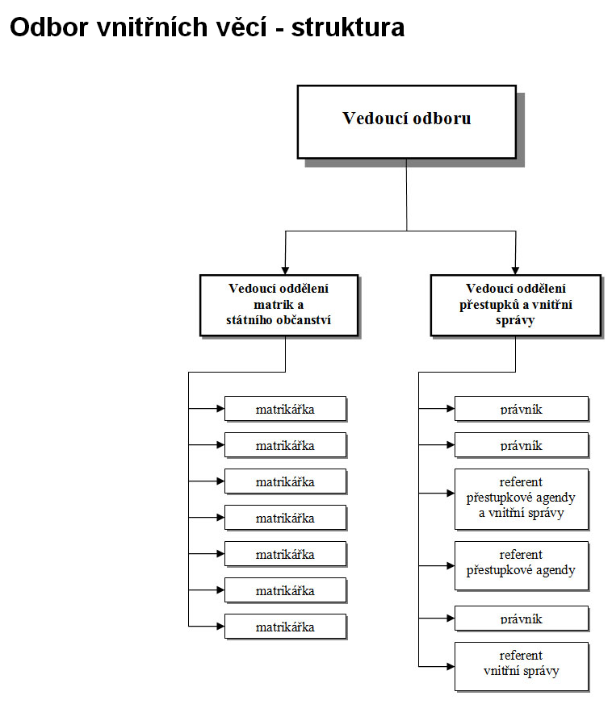
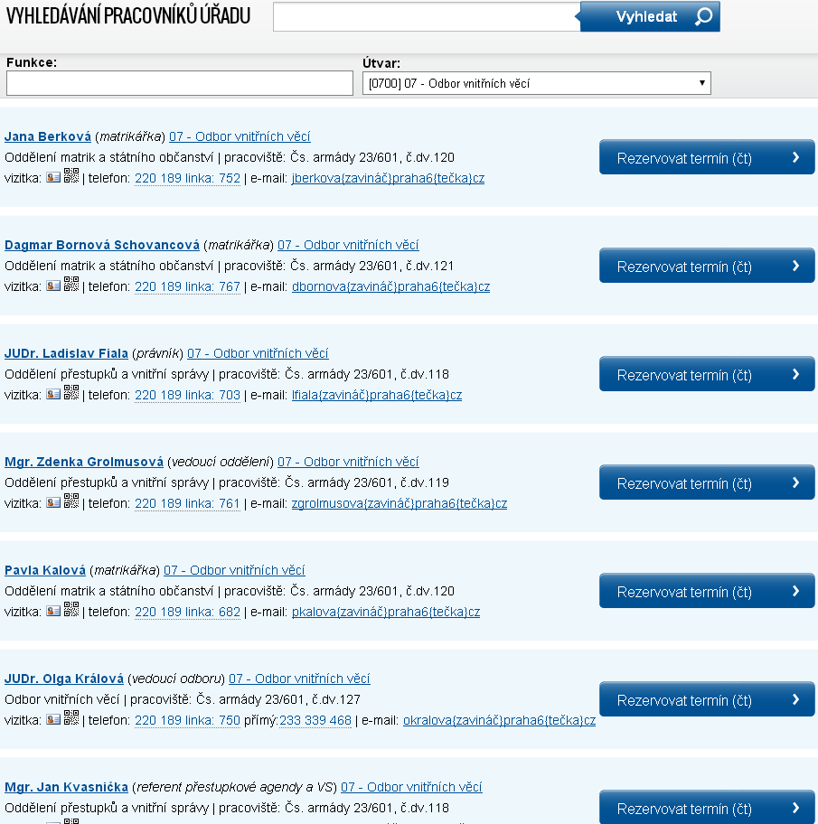
Praha 6

Slide 28
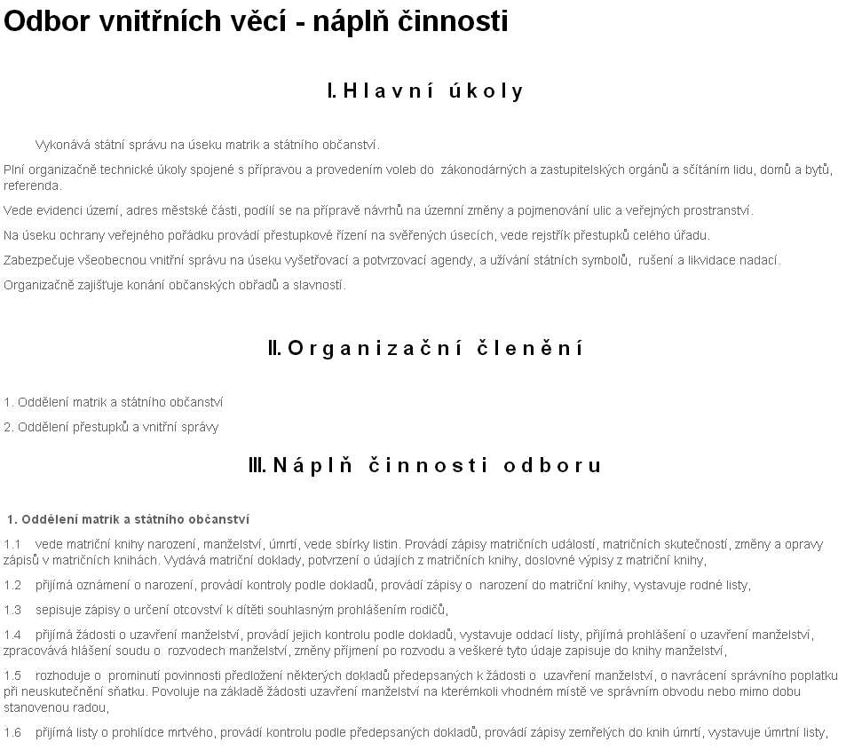
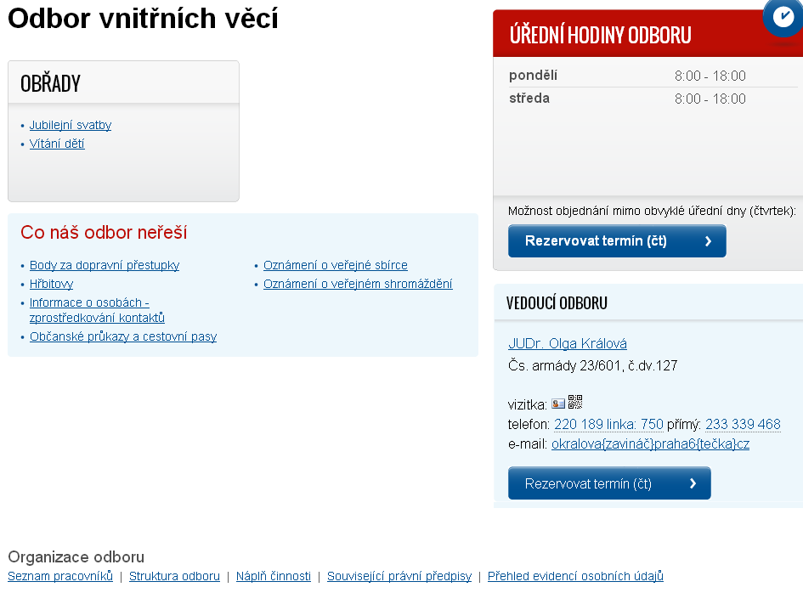
Praha 6 – kompetence odborů

Slide 29
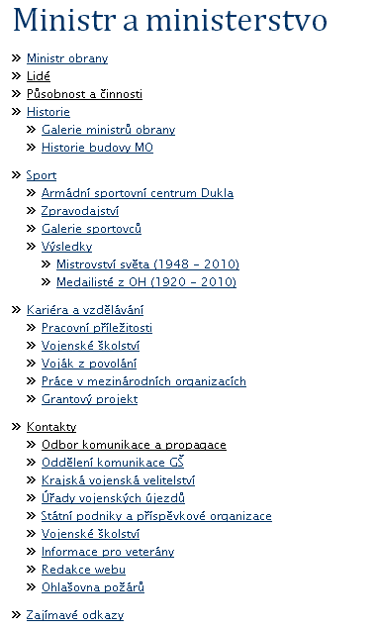
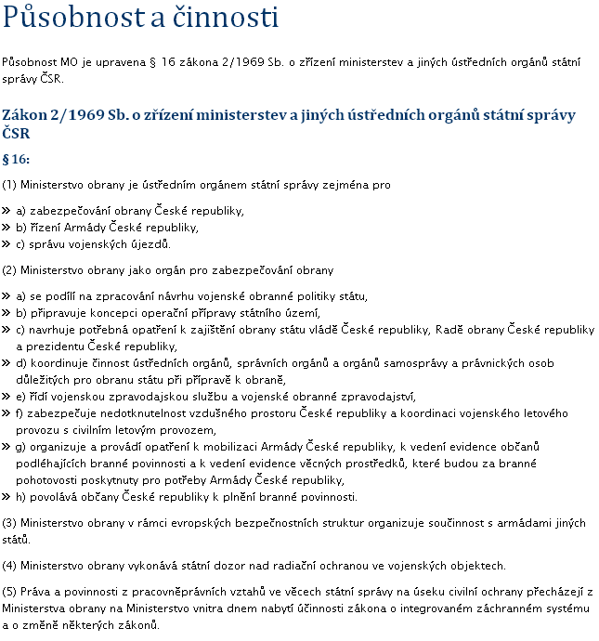
Ministerstvo obrany
http://www.mocr.army.cz/ministr-a-ministerstvo/default.htm

Slide 30
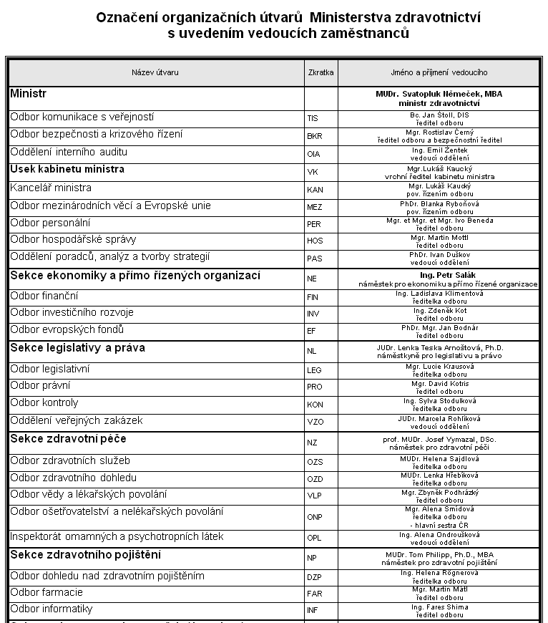
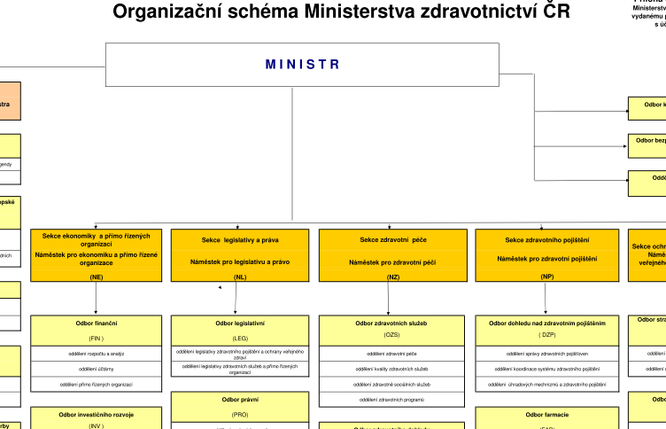
Ministerstvo zdravotnictví

Slide 31
děkuji za pozornost
kuzilek@otevrete.cz
www.otevrete.cz

